Slide 1
CHÀO MỪNG CÁC CON
ĐẾN VỚI TIẾT HỌC
TIẾNG VIỆT
CHÀO MỪNG CÁC CON
ĐẾN VỚI TIẾT HỌC
TIẾNG VIỆT

Slide 2
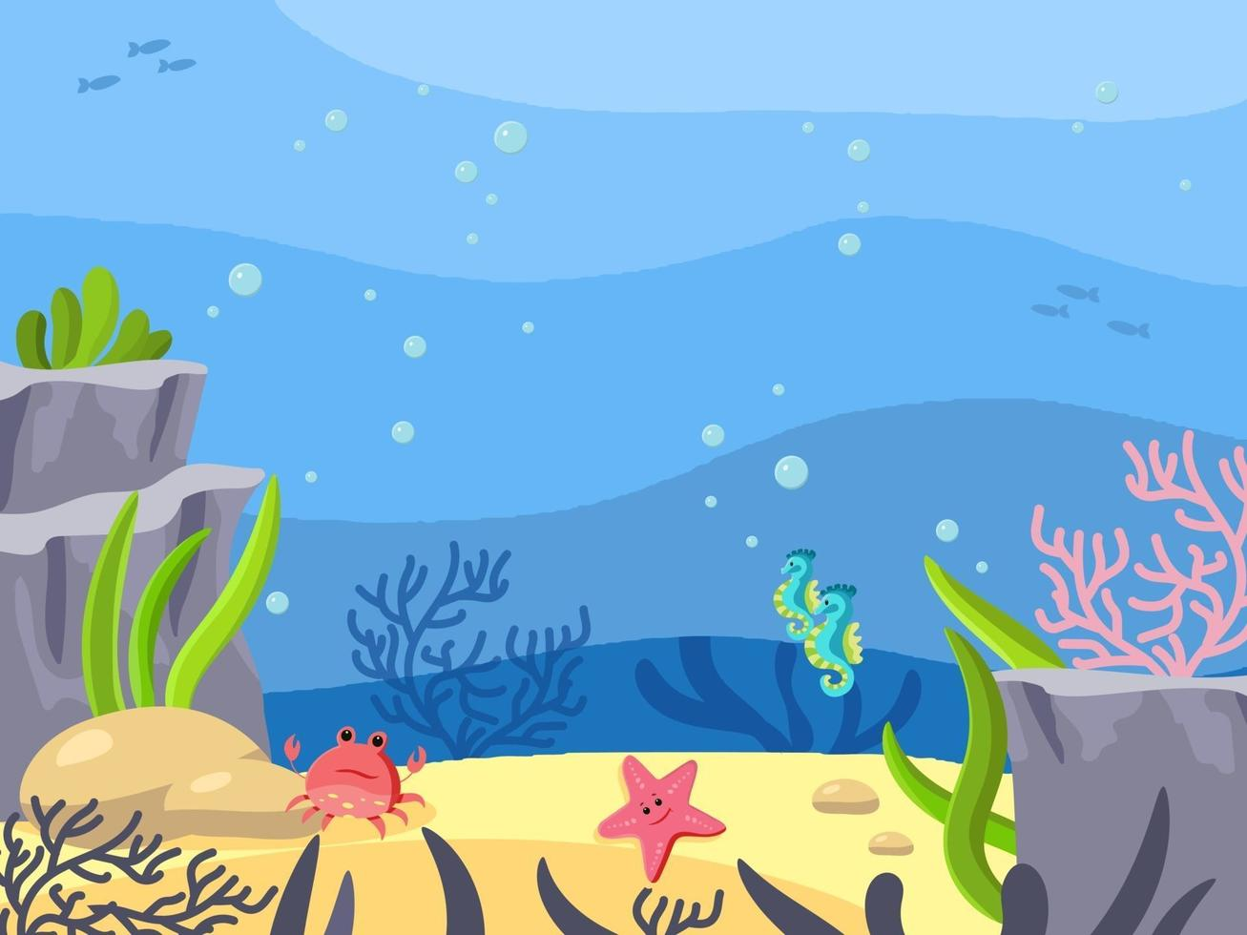
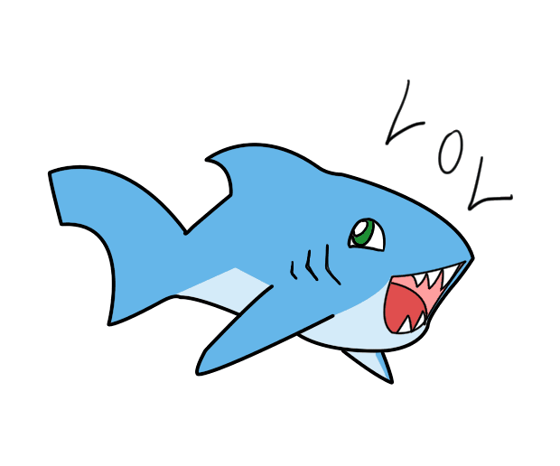
KHỞI ĐỘNG

Slide 3
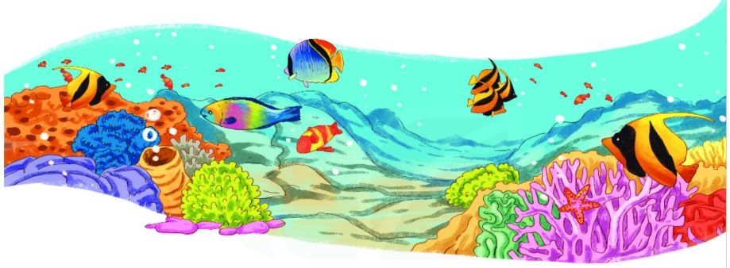
Nói những điều em biết về biển.
Biển là không gian rộng mênh mông.
Biển là hệ thống kết nối tất cả các vùng chứa nước trên Trái Đất.
Dưới biển có nhiều sinh vật sinh sống như: cá, san hô, bạch tuộc, …...

Slide 4
Thứ ngày tháng năm 2022
Tiếng Việt
Bài 28: Đọc – Khám phá đáy biển ở Trường Sa

Slide 5
YÊU CẦU CẦN ĐẠT
Đọc đúng tiếng dễ đọc sai, lẫn do ảnh hưởng của phát âm địa phương.
1
2
Trả lời được các câu hỏi trong bài.
Hiểu nội dung của bài: Trường Sa là vùng biển của Tổ quốc ta. Trường Sa thuộc về chủ quyền của đất nước ta. Dưới đáy biển Trường Sa là một thế giới kì thú với rất nhiều động vật kì bí, xinh đẹp.
3

Slide 6
ĐỌC

Slide 7
Đọc mẫu
KHÁM PHÁ ĐÁY BIỂN Ở TRƯỜNG SA
Nhắc đến Trường Sa, ngoài các đảo, người ta nhắc đến biển. Mà biển thì có muôn vàn điều kì thú. Thám hiểm đáy biển ở Trường Sa của nước ta sẽ thấy bao điều thú vị.
Biển ở Trường Sa có những loài cá đẹp rực rỡ và lạ mắt. Từng đàn cá đủ màu sắc, dày đặc đến hàng trăm con tạo nên một tấm thảm hoa di động. Những vỉa san hô chạy dài từ chân mỗi đảo xuống sâu dần dưới đáy biển. San hô làm cho đáy biển trông như một bức tranh khổng lồ, đẹp như những toà lâu đài trong truyện cổ tích.
Trường Sa là vùng biển thân yêu của Tổ quốc, có cảnh đẹp kì thú và hàng nghìn loài vật sống dưới biển.
(Theo Nguyễn Xuân Thuỷ

Slide 8
Luyện đọc theo đoạn
KHÁM PHÁ ĐÁY BIỂN Ở TRƯỜNG SA
1
Nhắc đến Trường Sa, ngoài các đảo, người ta nhắc đến biển. Mà biển thì có muôn vàn điều kì thú. Thám hiểm đáy biển ở Trường Sa của nước ta sẽ thấy bao điều thú vị.
Biển ở Trường Sa có những loài cá đẹp rực rỡ và lạ mắt. Từng đàn cá đủ màu sắc, dày đặc đến hàng trăm con tạo nên một tấm thảm hoa di động. Những vỉa san hô chạy dài từ chân mỗi đảo xuống sâu dần dưới đáy biển. San hô làm cho đáy biển trông như một bức tranh khổng lồ, đẹp như những toà lâu đài trong truyện cổ tích.
Trường Sa là vùng biển thân yêu của Tổ quốc, có cảnh đẹp kì thú và hàng nghìn loài vật sống dưới biển.
(Theo Nguyễn Xuân Thuỷ
2
3

Slide 9
Luyện đọc trong nhóm:
1. Luyện đọc đoạn.
2. Tìm và luyện đọc từ khó.
3. Tìm và luyện đọc câu dài.

Slide 10
Tìm từ khó đọc
KHÁM PHÁ ĐÁY BIỂN Ở TRƯỜNG SA
Nhắc đến Trường Sa, ngoài các đảo, người ta nhắc đến biển. Mà biển thì có muôn vàn điều kì thú. Thám hiểm đáy biển ở Trường Sa của nước ta sẽ thấy bao điều thú vị.
Biển ở Trường Sa có những loài cá đẹp rực rỡ và lạ mắt. Từng đàn cá đủ màu sắc, dày đặc đến hàng trăm con tạo nên một tấm thảm hoa di động. Những vỉa san hô chạy dài từ chân mỗi đảo xuống sâu dần dưới đáy biển. San hô làm cho đáy biển trông như một bức tranh khổng lồ, đẹp như những toà lâu đài trong truyện cổ tích.
Trường Sa là vùng biển thân yêu của Tổ quốc, có cảnh đẹp kì thú và hàng nghìn loài vật sống dưới biển.
(Theo Nguyễn Xuân Thuỷ

Slide 11
thám hiểm
vỉa san hô
LUYỆN ĐỌC
TỪ KHÓ
Trường Sa
rực rỡ

Slide 12
Luyện đọc câu khó
Trường Sa là vùng biển thân yêu của Tổ quốc, có cảnh đẹp kì thú và hàng nghìn loài vật sống dưới biển.

Slide 13
Giải nghĩa từ
Thám hiểm:
đi vào vùng xa lạ, hiểm trở để khám phá những điều lạ mới.
San hô:
động vật biển, có bộ xương dạng cánh hoa,
nhiều màu sắc.
Vỉa san hô:
san hô tập trung thành bờ như bức tường đá.

Slide 14
LUYỆN ĐỌC TRONG NHÓM

Slide 15
Đọc trước lớp.

Slide 16
TRẢ LỜI CÂU HỎI

Slide 17
Nhắc đến Trường Sa, người ta nhắc đến những gì ?
1.
Đọc đoạn 1
Nhắc đến Trường Sa, ngoài các đảo, người ta nhắc đến biển. Mà biển thì có muôn vàn điều kì thú. Thám hiểm đáy biển ở Trường Sa của nước ta sẽ thấy bao điều thú vị.
⇨ Nhắc đến Trường Sa, người ta nhắc đến biển.

Slide 18
Vẻ đẹp của những loài cá được miêu tả như thế nào?
2.
Đọc đoạn 2
Biển ở Trường Sa có những loài cá đẹp rực rỡ và lạ mắt. Từng đàn cá đủ màu sắc, dày đặc đến hàng trăm con tạo nên một tấm thảm hoa di động. Những vỉa san hô chạy dài từ chân mỗi đảo xuống sâu dần dưới đáy biển. San hô làm cho đáy biển trông như một bức tranh khổng lồ, đẹp như những toà lâu đài trong truyện cổ tích.
⇨Những loài cá đẹp rực rỡ và lạ mắt. Từng đàn cá đủ màu sắc, dày đặc đến hàng trăm con tạo nên một tấm thảm hoa di động.

Slide 19
San hô dưới đáy biển được so sánh với những gì?
3.
Đọc đoạn 2
Biển ở Trường Sa có những loài cá đẹp rực rỡ và lạ mắt. Từng đàn cá đủ màu sắc, dày đặc đến hàng trăm con tạo nên một tấm thảm hoa di động. Những vỉa san hô chạy dài từ chân mỗi đảo xuống sâu dần dưới đáy biển. San hô làm cho đáy biển trông như một bức tranh khổng lồ, đẹp như những toà lâu đài trong truyện cổ tích.
⇨ San hô dưới đáy biển được so sánh với một bức tranh khổng lồ đẹp như những tòa lâu đài trong truyện cổ tích.

Slide 20
4.Sau bài đọc, em biết thêm điều gì về biển ở Trường Sa?
Sau bài học em biết rằng Trường Sa là vùng biển thân yêu của Tổ Quốc ta, thuộc về Tổ quốc ta. Dưới đáy biển có rất nhiều loài sinh vật xinh đẹp tạo nên một thế giới kì thú dưới đáy biển.

Slide 21
LUYỆN ĐỌC LẠI

Slide 22
KHÁM PHÁ ĐÁY BIỂN Ở TRƯỜNG SA
Nhắc đến Trường Sa, ngoài các đảo, người ta nhắc đến biển. Mà biển thì có muôn vàn điều kì thú. Thám hiểm đáy biển ở Trường Sa của nước ta sẽ thấy bao điều thú vị.
Biển ở Trường Sa có những loài cá đẹp rực rỡ và lạ mắt. Từng đàn cá đủ màu sắc, dày đặc đến hàng trăm con tạo nên một tấm thảm hoa di động. Những vỉa san hô chạy dài từ chân mỗi đảo xuống sâu dần dưới đáy biển. San hô làm cho đáy biển trông như một bức tranh khổng lồ, đẹp như những toà lâu đài trong truyện cổ tích.
Trường Sa là vùng biển thân yêu của Tổ quốc, có cảnh đẹp kì thú và hàng nghìn loài vật sống dưới biển.
(Theo Nguyễn Xuân Thuỷ

Slide 23
LUYỆN TẬP
VĂN BẢN ĐỌC

Slide 24
1. Tìm những từ ngữ chỉ đặc điểm trong các từ ngữ dưới đây?
đảo
biển
đẹp
khổng
lồ
rực rỡ
san hô

Slide 25
2. Đặt một câu với từ vừa tìm được.
khổng
lồ
rực rỡ
đẹp
- Trong vườn, hoa nở rực rỡ.
- Phong cảnh nơi đây giống như một bức tranh khổng lồ.
- Ngôi nhà này thật đẹp!

Slide 26
YÊU CẦU CẦN ĐẠT
Đọc đúng tiếng dễ đọc sai, lẫn do ảnh hưởng của phát âm địa phương.
1
2
Trả lời được các câu hỏi trong bài.
Hiểu nội dung của bài: Trường Sa là vùng biển của Tổ quốc ta. Trường Sa thuộc về chủ quyền của đất nước ta. Dưới đáy biển Trường Sa là một thế giới kì thú với rất nhiều động vật kì bí, xinh đẹp.
3

Slide 27
CỦNG CỐ
VÀ
DẶN DÒ

Slide 28
CHÀO TẠM BIỆT
VÀ
HẸN GẶP LẠI
CHÀO TẠM BIỆT
VÀ
HẸN GẶP LẠI

